Slide 1
(音乐播放器)
(16科二, 201624131221, 刘醍轩)

Slide 2
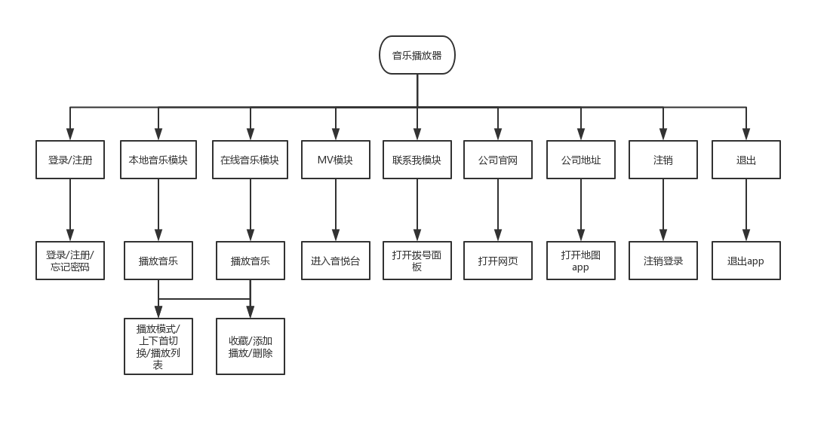
功能结构图
微信功能结构图
Notes:
功能结构图、信息结构图、结构图，你还傻傻分不清吗？（上） _ 人人都是产品经理
http://www.woshipm.com/pmd/838667.html

Slide 3
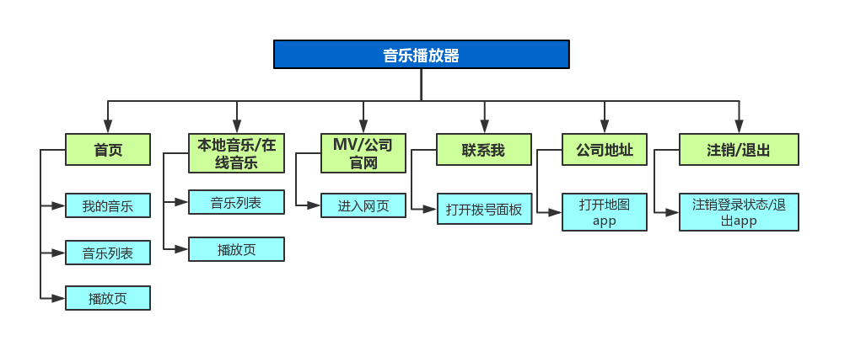
功能结构图
功能结构图 (2-Level)
Notes:
功能结构图、信息结构图、结构图，你还傻傻分不清吗？（上） _ 人人都是产品经理
http://www.woshipm.com/pmd/838667.html

Slide 4
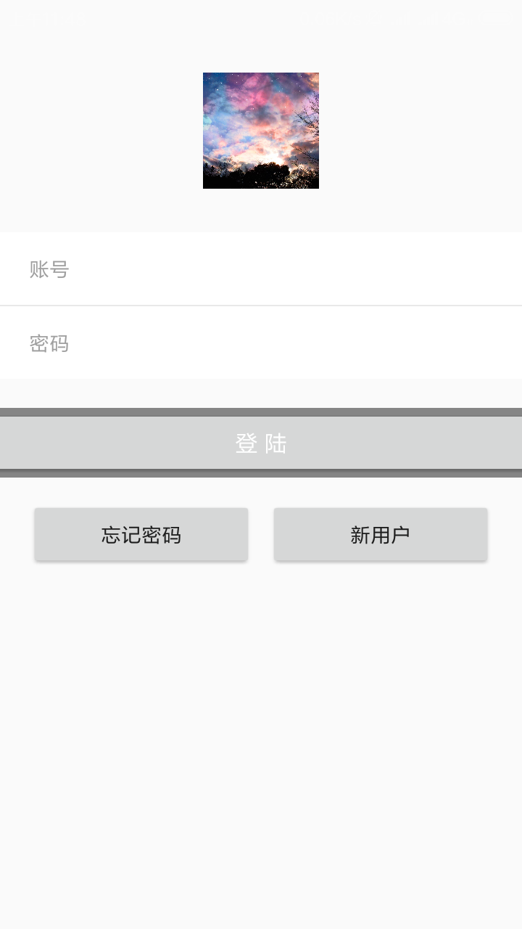
Screen Shots
登录页

Slide 5
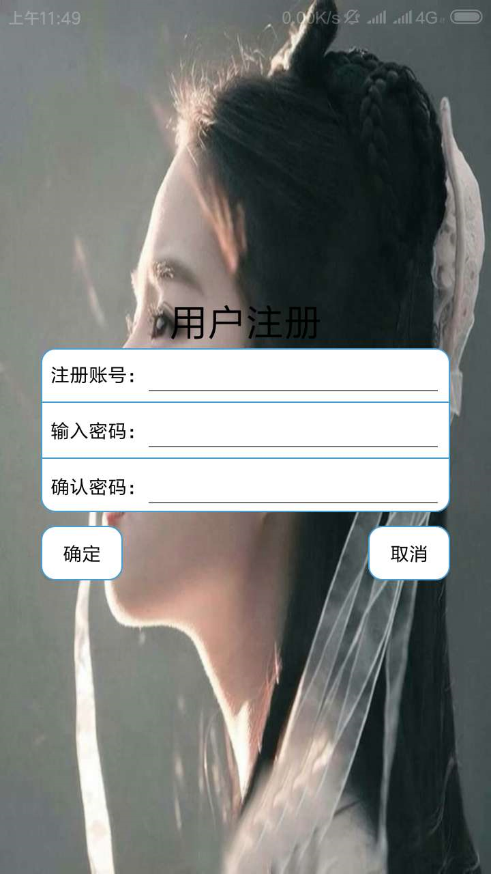
Screen Shots
新用户

Slide 6
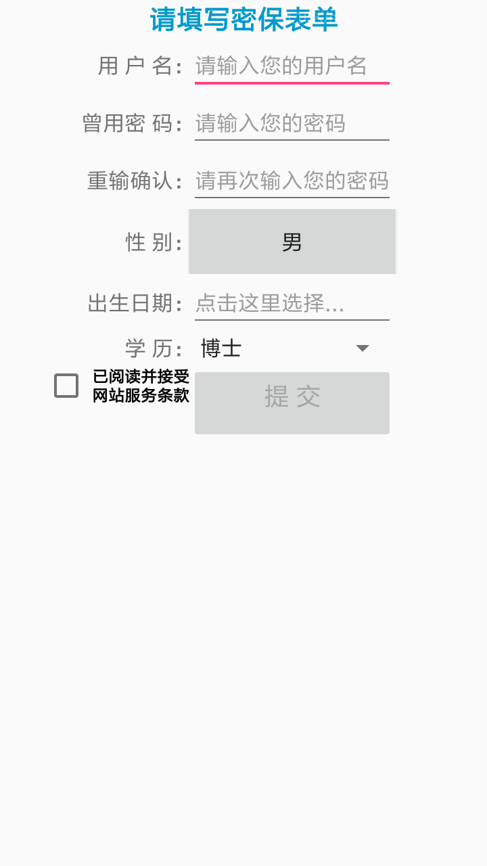
Screen Shots
忘记密码

Slide 7
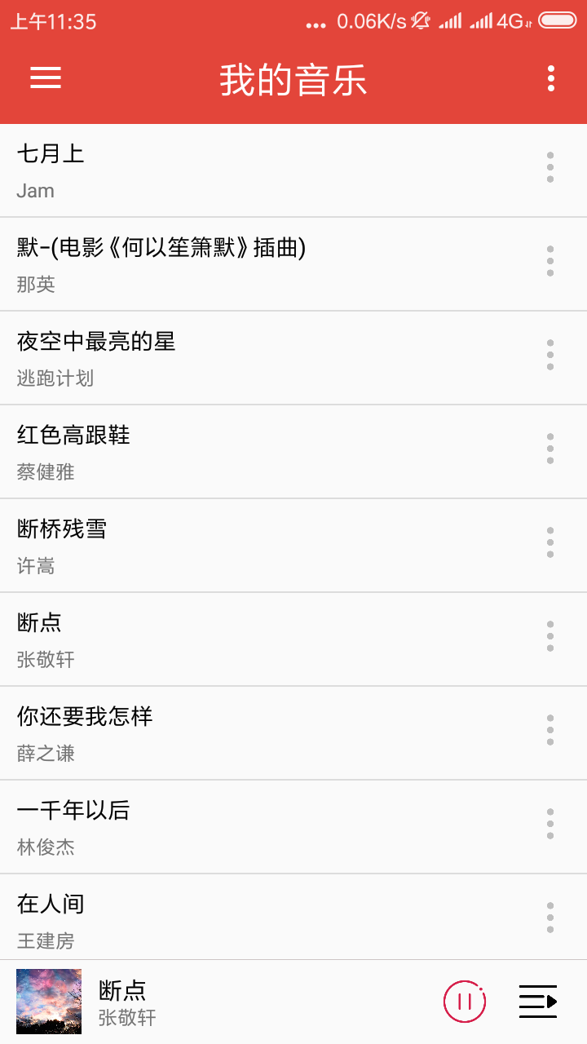
Screen Shots
我的音乐

Slide 8
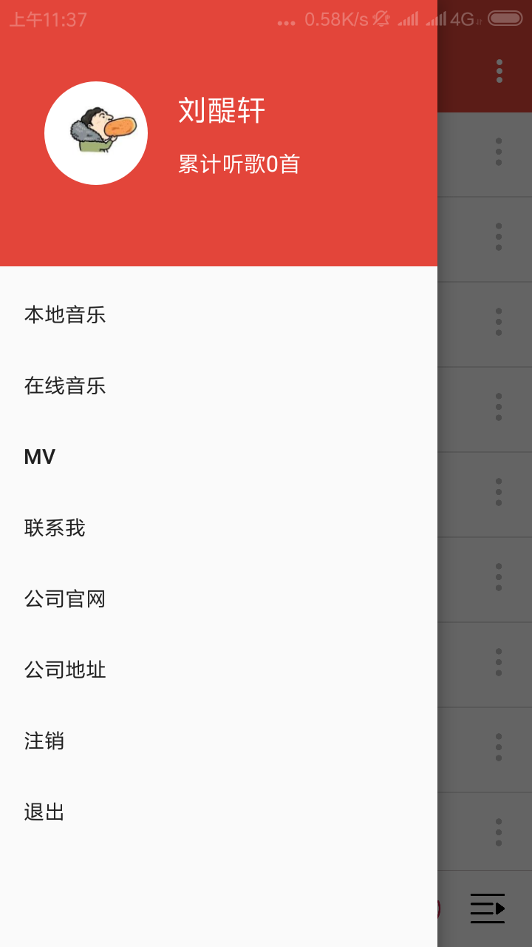
Screen Shots
菜单栏

Slide 9
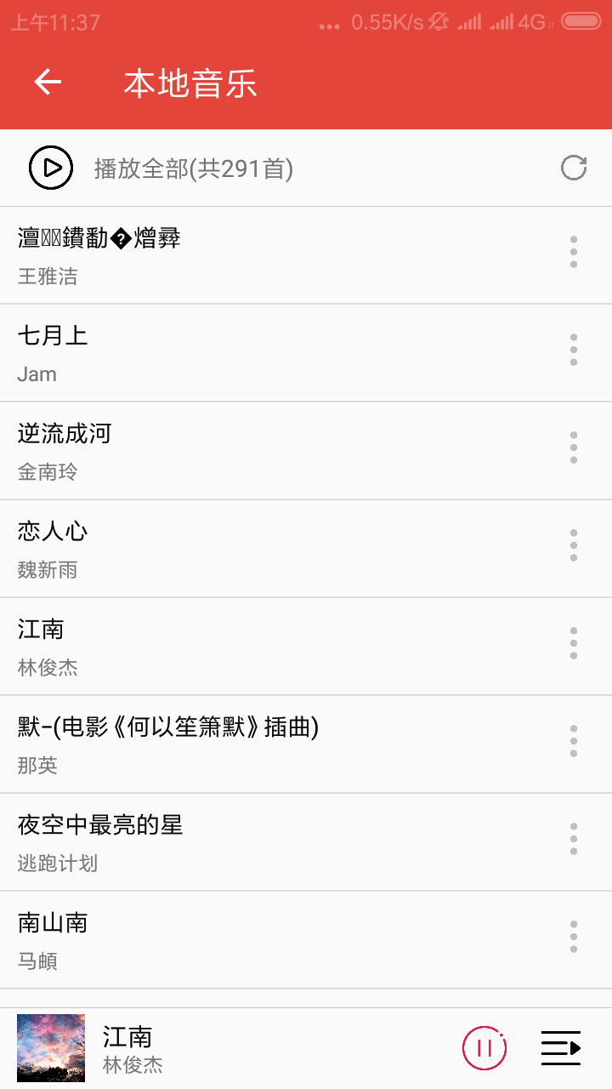
Screen Shots
本地音乐

Slide 10
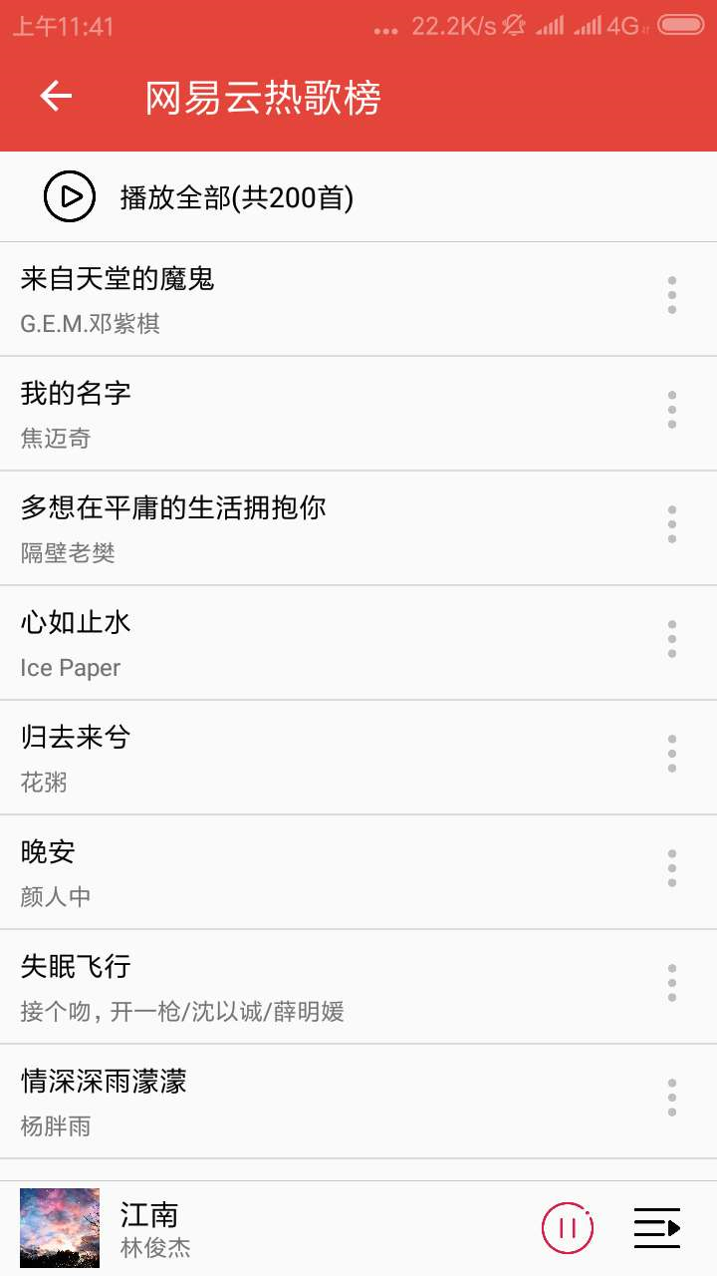
Screen Shots
在线音乐（200首）

Slide 11
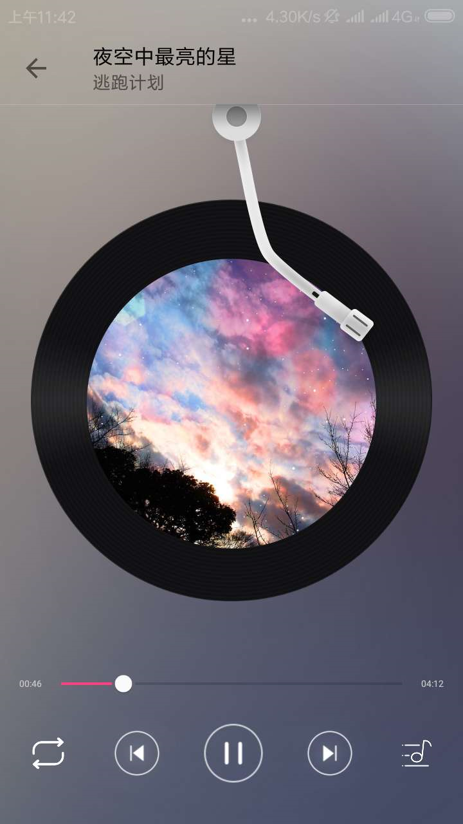
Screen Shots
播放页

Slide 12

Screen Shots
MV

Slide 13
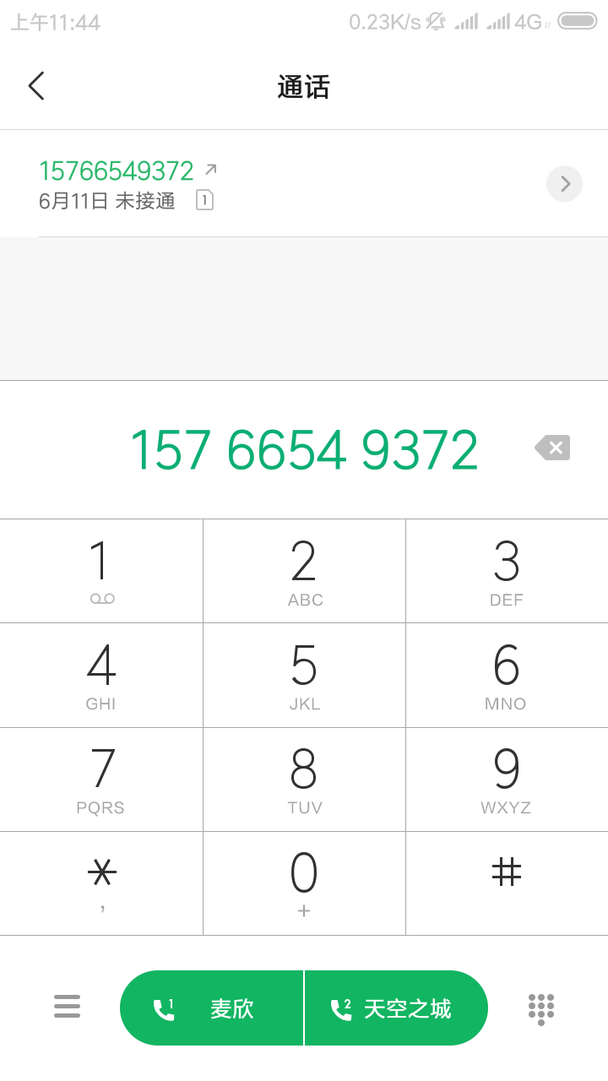
Screen Shots
联系我

Slide 14
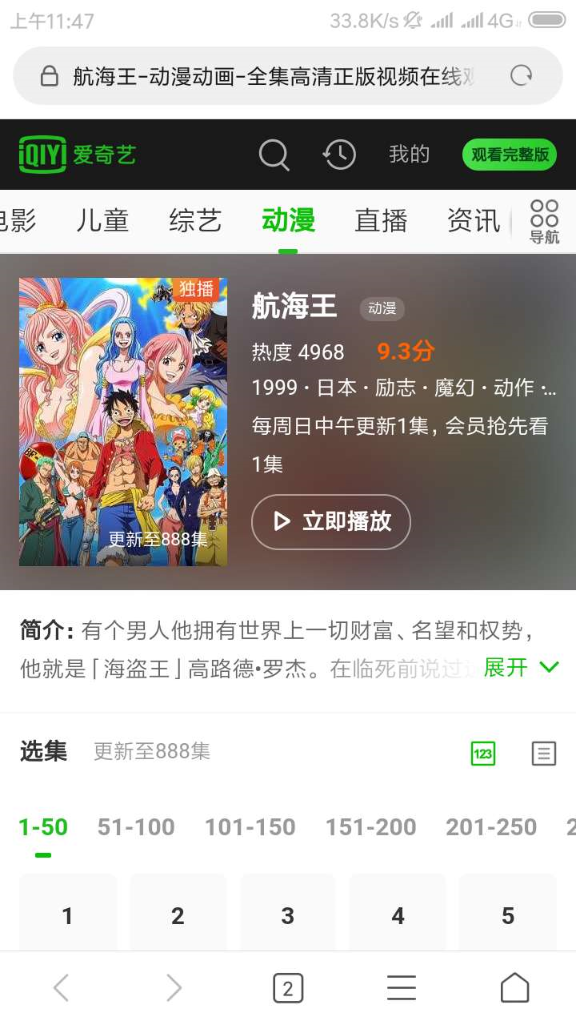
Screen Shots
公司官网

Slide 15
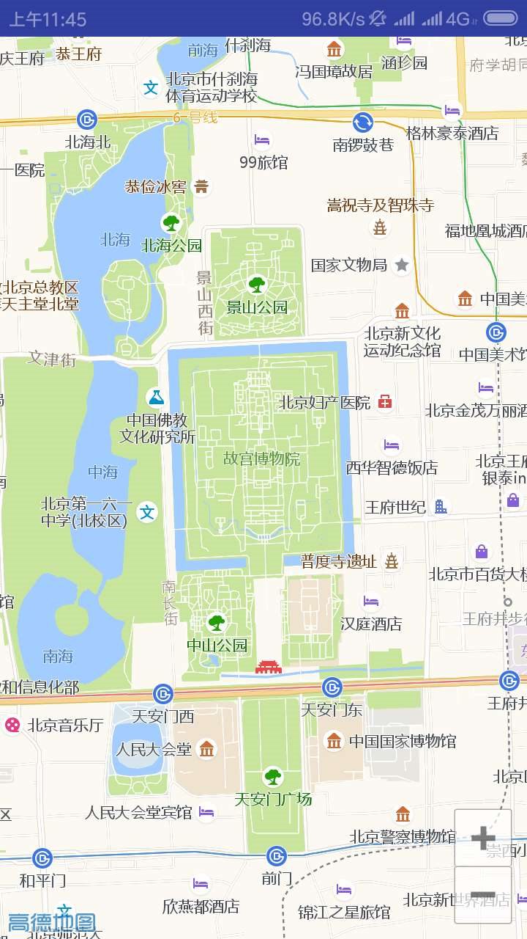
Screen Shots
公司地址

Slide 16
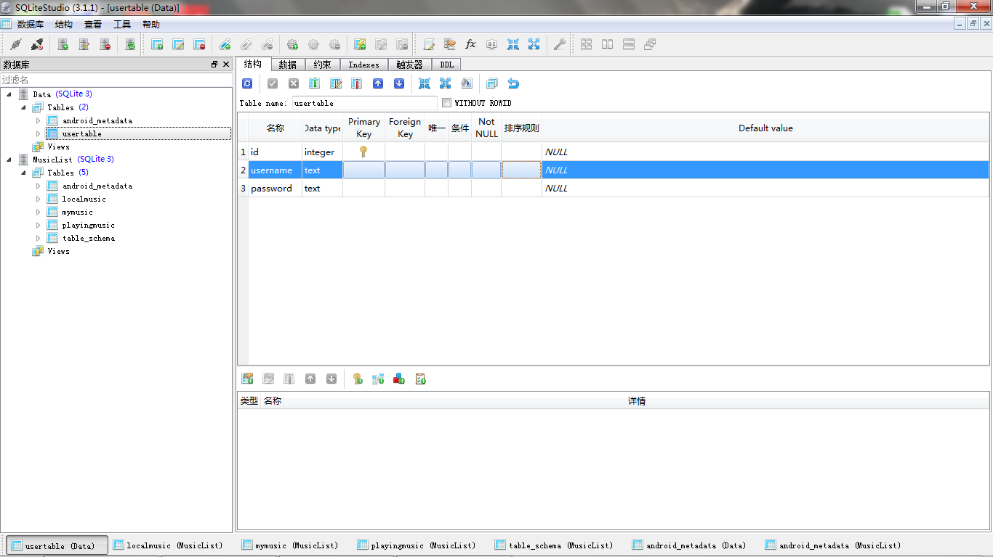
信息/数据存储
信息/数据
存储方法
SQLite数据库

Slide 17
自我检查表
项目 | 检查 (V or X) | 注释 | Score
多页面 | V | 8 | 20
Layout | V | LinearLayout, TableLayout | 10
Button, TextView, EditText, CheckBox | V |  | 20
Spinner/ListView | V | ListView | 10
WebView | V |  | 10
数据存储 | V | SQLite数据库 | 10
Phone: Call/SMS | V | Call | 10
功能结构图 | V |  | 10
Map (Optional) | V | 高德地图 | +10
SQLite数据库 | V | 存储用户注册信息 | +10
Java/App Inventor 2 | V | Java | +10 (Java)
Total |  |  | 0~130

